Slide 1



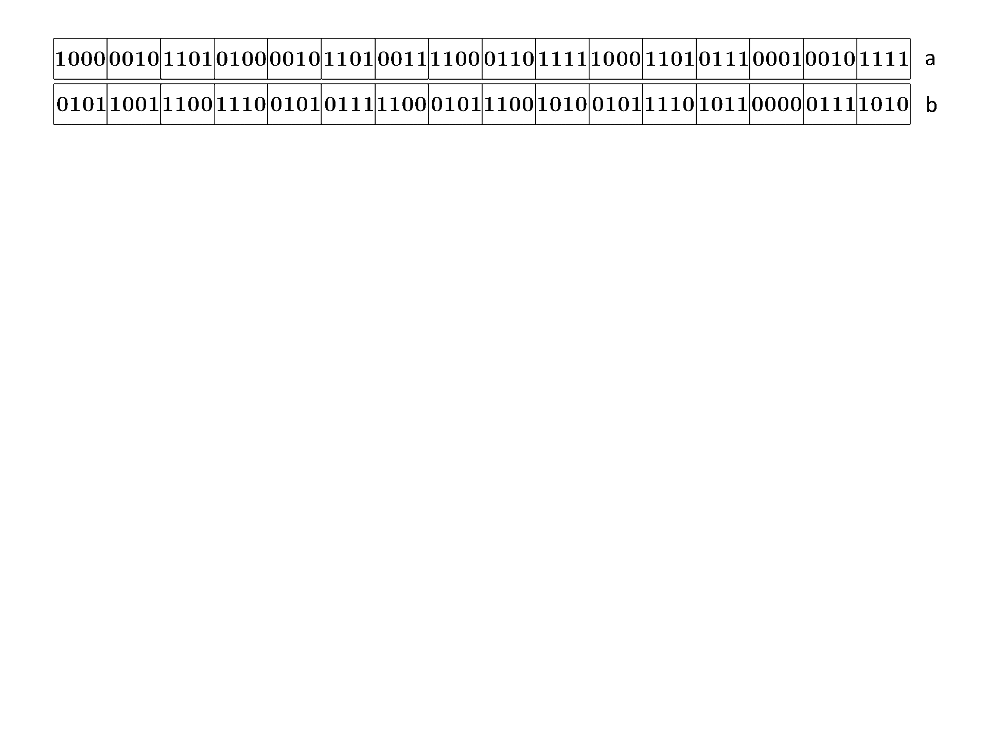
Corso di laurea in Ingegneria Informatica
Laureato: Dott. Lorenzo Grassi
Prova finale
Vettorizzazione di operazioni aritmetiche a 4 bit su registri a 64 bit
Relatore: Prof. Marco Cococcioni
Il lavoro ha riguardato l’esecuzione parallela di 16 operazioni aritmetiche, memorizzando ciascun operando su 4 bit di un registro general-purpose a 64 bit (sull’architettura x86-64).
In particolare, sono stati implementati algoritmi vettorizzati che calcolano somma, differenza, prodotto, prodotto scalare, e prodotto tra matrici, lavorando su 16 valori in parallelo.
Questo metodo, rispetto a un approccio non vettorizzato, ha reso le operazioni tra le 3 e le 7 volte più veloci. Sono stati analizzati anche algoritmi basati su lookup table.
Notes:
Sportello Front-Office
Il servizio è reso da studenti part time. Vengono fornite informazioni sull'offerta didattica, sulle immatricolazioni e iscrizioni rinviando agli esperti di settore. Fornisce inoltre informazioni sui servizi di orientamento, sui servizi per studenti stranieri, sui tirocini, sul dopo laurea ed altre informazioni utili.

